Slide 1

Краевой конкурс-выставка научно-технического творчества молодежи«Таланты XXI века»​
Государственное бюджетное профессиональное образовательное учреждение «Cтавропольский региональный колледж вычислительной техники и электроники»
Проект: Социальная сеть «Focus»
Исполнитель: Беседин Богдан, студент 3 курса
Руководитель: Корманенко Н.В.

Slide 2

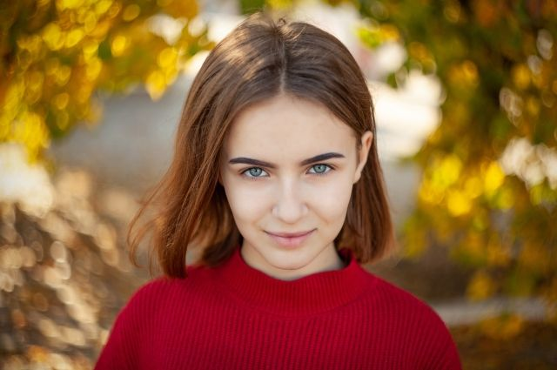

Цель
Разработка социальной сети, предоставляющей возможность делиться фотографиями и видио с другими пользователями, а так же обшаться в реальном времени с помощью чата или видео звонка

Slide 3
Актуальность
Людям нужно общаться и самовыражаться
Ранее популярные платформы стали недоступны
Многих пользователей не удовлетворяет политика конфиденциальности, дизайн или сформированное сообщество людей у существуюих платформ

Slide 4

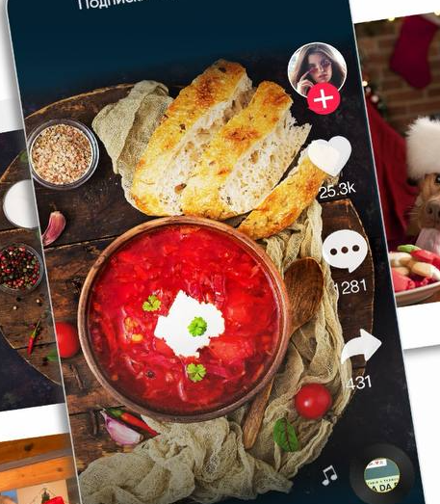
Новизна и преимущества​

Slide 5




Использованне технологии

Slide 6
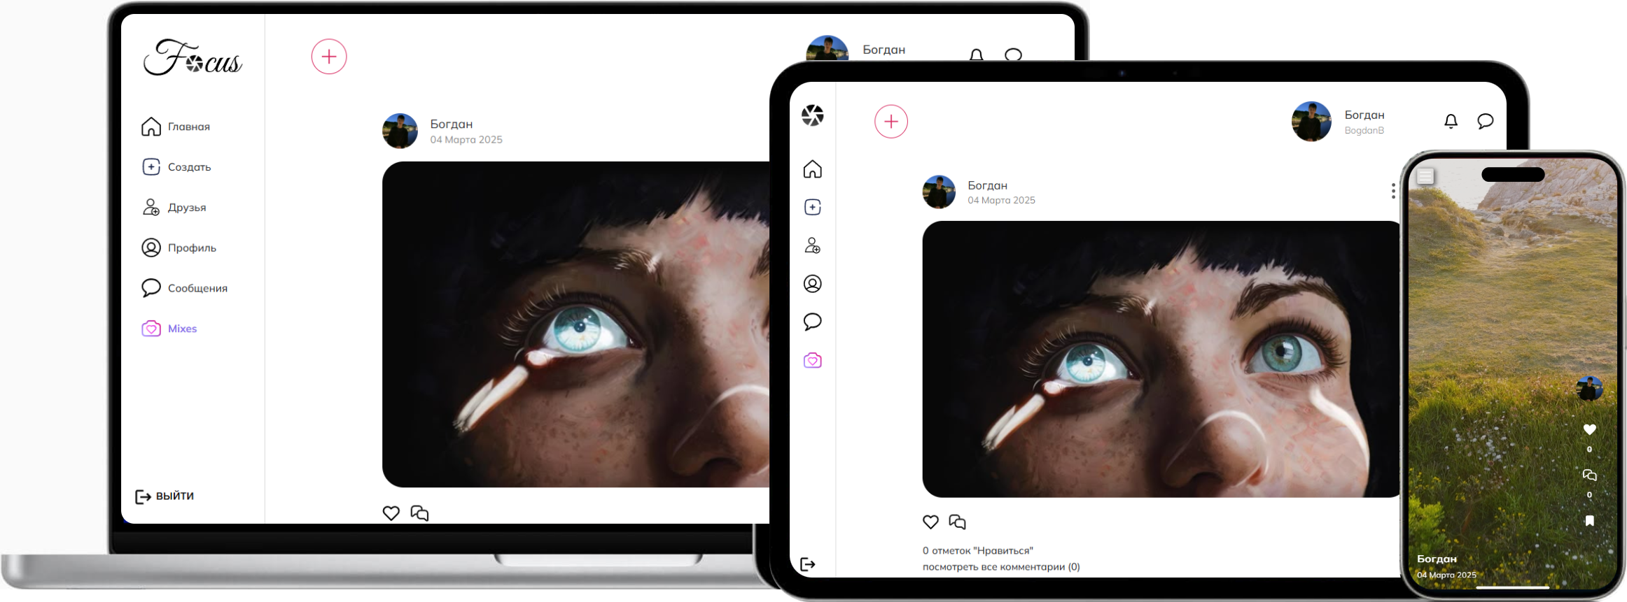
План развития
Мобильное приложение и экосистема

Slide 7
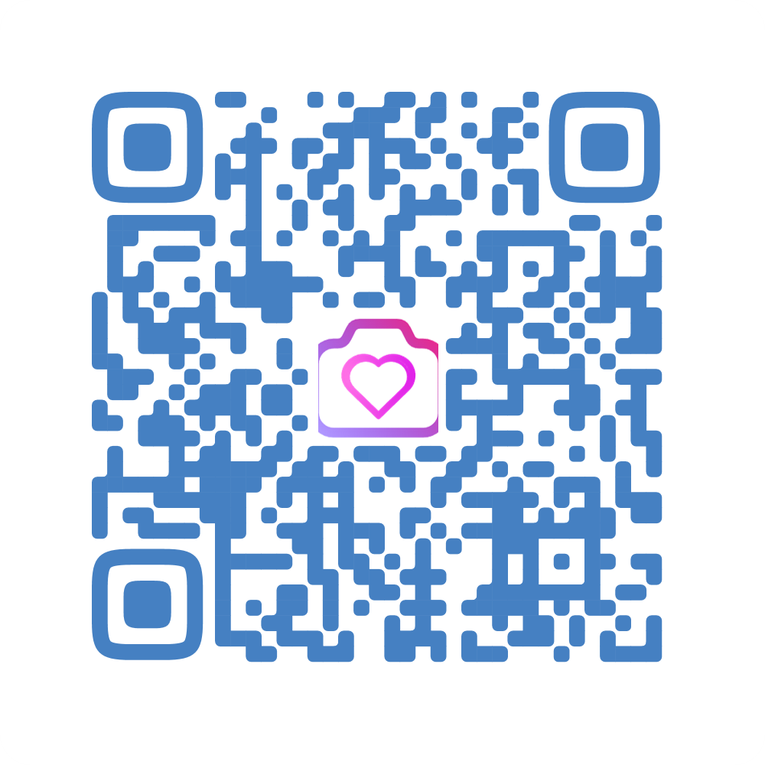

"Focus" уже доступен для использования
Перейдите по QR-коду, что бы протестировать приложение

